Slide 1
参考文献とリンク

Slide 2



参考文献
三一書房
三五館
日本教文社

Slide 3

ユングの『空飛ぶ円盤』
原題『現代の神話』1958年
ユングは、UAPを人間の無意識領域にある「物語（神話）」の投影である、と考えていた。
UAPの外観の最新性に注目していた。普通、神話は地域ごとに外観が異なるものだが、UAPは世界共通のスタイルで、地域性を問わずに現れている。まさに人類共通の神話が生まれたのである。
これは、人々の心に現れ始めたUAP神話が、なんらかの理由で現象化（物質化）したものであると考えていた。
当局は、その後の研究・調査でUAPの非物質的・精神的側面に気が付いたにも関わらず、大衆操作の目的でその真相を一般には知らせなかったことがユングには許せなかった。
（出所）Amazon

Slide 4
参考文書／リンク
監視と説明責任に関する委員会：未確認の異常現象：国家安全保障、公共の安全、政府の透明性への影響
https://oversight.house.gov/hearing/unidentified-anomalous-phenomena-implications-on-national-security-public-safety-and-government-transparency/
全ドメイン異常解決オフィス (AARO)：AAROについて
https://www.aaro.mil/About-AARO/
国防総省全領域異常事態解決局：未確認異常現象（UAP）に対する米国政府の関与の歴史的記録に関する報告書
https://media.defense.gov/2024/Mar/08/2003409233/-1/-1/0/DOPSR-CLEARED-508-COMPLIANT-HRRV1-08-MAR-2024-FINAL.PDF
米国国防総省：ペンタゴン報道官パット・ライダー少将による未確認異常現象に関する歴史記録報告書第1巻に関する声明
https://www.defense.gov/News/Releases/Release/Article/3700894/statement-by-pentagon-press-secretary-maj-gen-pat-ryder-on-the-historical-recor/
米国情報特別委員会：立法：2025年度情報権限法、2024年6月3日に報告
https://www.intelligence.senate.gov/legislation/intelligence-authorization-act-fiscal-year-2025-reported-june-3-2024
Congress.gov.修正案: 2025 年度国防権限法
https://www.congress.gov/amendment/118th-congress/senate-amendment/2610/text
科学探査ジャーナル：UFOを見るのは誰か? 未確認の異常現象の目撃と性格要因の関係
https://www.researchgate.net/publication/379739724_Who_Sees_UFOs_The_Relationship_Between_Unidentified_Anomalous_Phenomena_Sightings_and_Personality_Factors

Slide 5

ありがとうございました。
当レポートに掲載されているあらゆる内容は無断転載・複製を禁じます。
当レポートは信頼できると思われる情報ソースから入手した情報・データに基づき作成していますが、当社はその正確性、完全性、信頼性等を保証するものではありません。当レポートは執筆者の見解に基づき作成されたものであり、当社及び三井物産グループの統一的な見解を示すものではありません。また、当レポートのご利用により、直接的あるいは間接的な不利益・損害が発生したとしても、当社及び三井物産グループは一切責任を負いません。レポートに掲載された内容は予告なしに変更することがあります。

Slide 6
Backup Slide

Slide 7
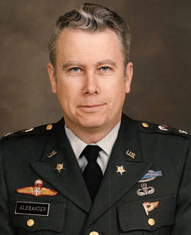




UAPのテクノロジーが欲しい！
軍事開発
John Alexander
民間開発
ある種の共犯関係
ディスインフォメーション
いろんな実験

Slide 8
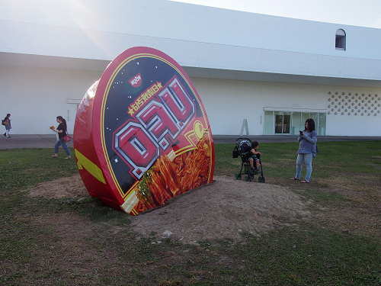
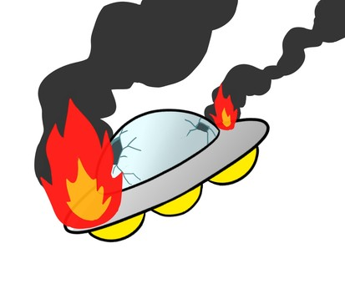
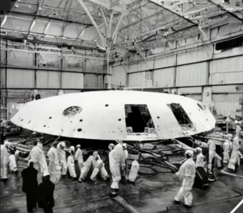
UAPをリバースエンジニアリング？・・・うまくいってない～
墜落するUFO？ ダサくない？
青森県立美術館
リバースエンジニアリング？

Slide 9
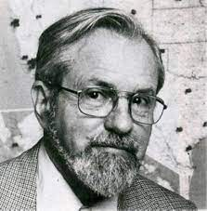
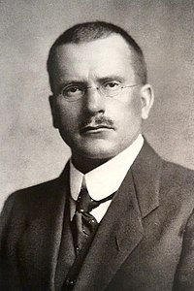
M&M（Mind and Matter）
ハイネック博士
まだ、私の作業仮説にすぎませんが…ある進歩した知性があって、それはパラノーマル（物理法則を無視した現象）もその一部として含ん進んだテクノロジーで、我々にテレビやラジオが当たり前のように、念力やテレポーテーション、非物質化といったパラノーマルなものが通常になっているじゃないかと思えるのです。
このテクノロジーはM&M（マインド・アンド・マター）と呼べます。
つまり、精神と物質が調和し、一体となったテクノロジーです。今の私たちは精神の働きについて、やっと知り始めたばかりです。しかし、その進んだテクノロジーでは、精神の働きによって物質を操作できるのです。
https://www.imdb.com/name/nm0405251/
「われわれがＵＦＯについてある程度確実に知っていることといえば、それが眼に見え、レーダー波を反射する表面をもっているということだけにすぎない。それ以外のいっさいは、目下のところ不確かで、新事実がでてこないかぎり証明未済の推測ないし噂としかいいようがない。それが人間の乗った機械なのか、宇宙のどこからかやってきた一種の生物なのかも分からない。ある未知の気象現象などではなさそうである。その動きは物理的に説明できる事象とはまるで印象がちがう。その行動にはどこか意志や感情を思わせるものがあって、避けたり逃げたり、攻撃したり防御したりしているかのように見える。空間の進み方は、流星とちがって直線的でなくスピードも一定ではない。むしろ昆虫のような航跡を示し、スピードもゼロから時速数千キロまで変化する。観測された加速ぶりや方向転換は、地上の生物には耐えられそうもなく、摩擦抵抗熱も限界をこえるはずである。
肉眼とレーダーとで同時にとらえることができれば、実在の証拠として十分なのだが、信頼すべき情報によるかぎりそういう事例はない。肉眼に何か見えたときはレーダーには何も映らず、レーダーにある物体をとらえたときは肉眼には何も見えない。まだほかにも、しかるべき証拠に立った異様な報告もあるのだが、それにはまったく触れないことにする。それらはあまりに奇抜すぎて、理解と納得に苦しむばかりだからである。」
（『空飛ぶ円盤』、松代洋一訳、朝日出版社、１９５８年刊）
ユング

Slide 10

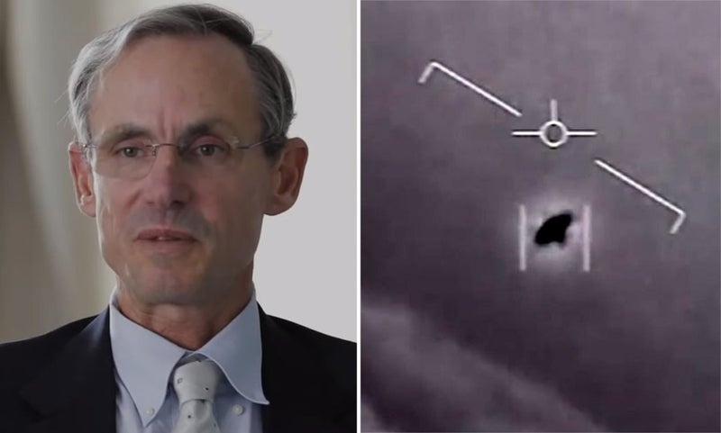
元国防次官補クリストファー・メロンによるディスクロージャー
UAPは、制限された軍空域に侵入し、時には編隊を組んで飛行し、多くの場合放射線を放出する知的に制御された物体に遭遇している。それは 1～3ギガヘルツおよび8～12ギガヘルツの範囲の放射線で、複数の信頼できる報告書は、これらの物体が核抑止力の一部を機能不能にしたことを示しており、最近の他の事例ではそれらが戦闘機のレーダーを妨害し、近空衝突、軍人や民間人に重傷を負わせた事件などの複数の事案も発生している。
Christopher Mellon 米国防次官補（諜報担当）

Slide 11
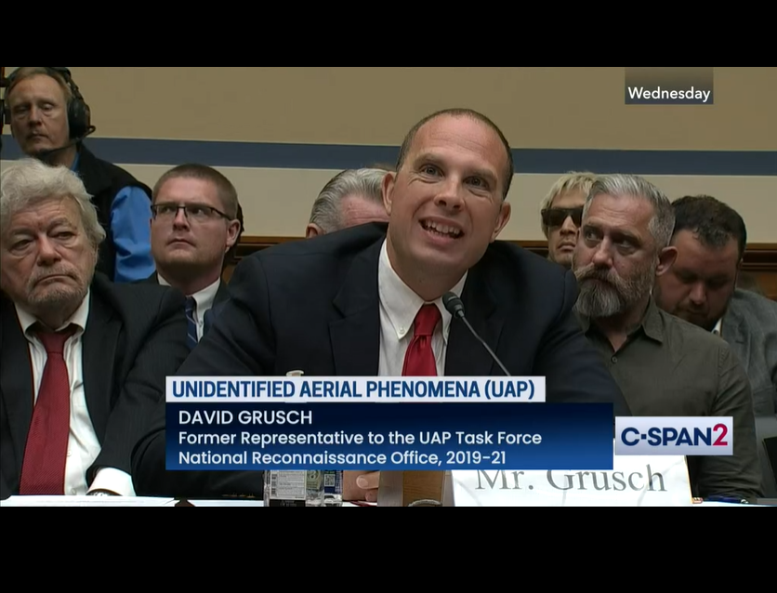
ディビッド・グルシュの議会証言（１）
https://www.c-span.org/video/?529499-1/hearing-unidentified-aerial-phenomena

Slide 12
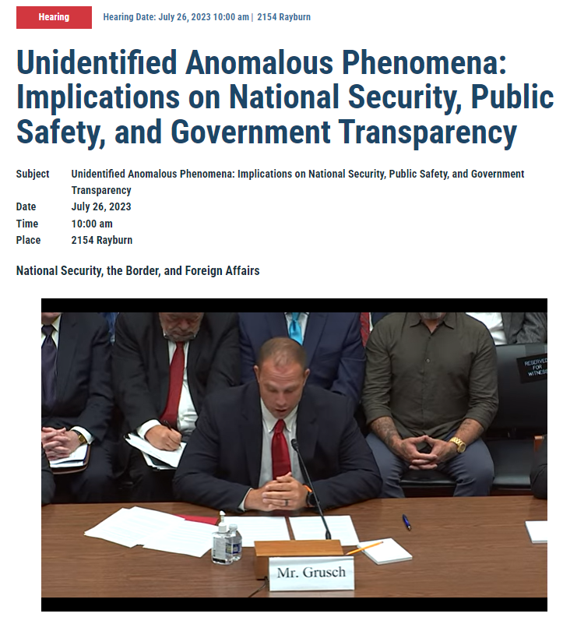
ディビッド・グルシュの議会証言（２）
https://oversight.house.gov/hearing/unidentified-anomalous-phenomena-implications-on-national-security-public-safety-and-government-transparency/

Slide 13
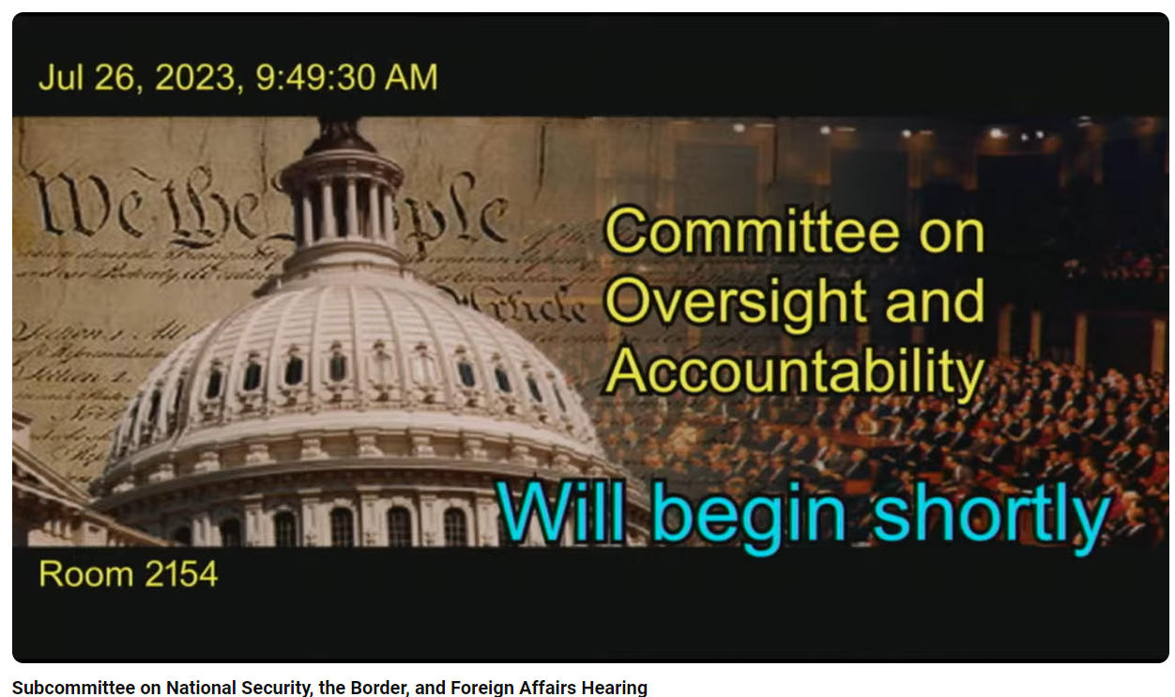
ディビッド・グルシュの議会証言（３）
Subcommittee on National Security, the Border, and Foreign Affairs Hearing, July 26, 2023, archived from the original on August 7, 2023, retrieved August 9, 2023,23:39
https://www.youtube.com/watch?v=KQ7Dw-739VY

Slide 14
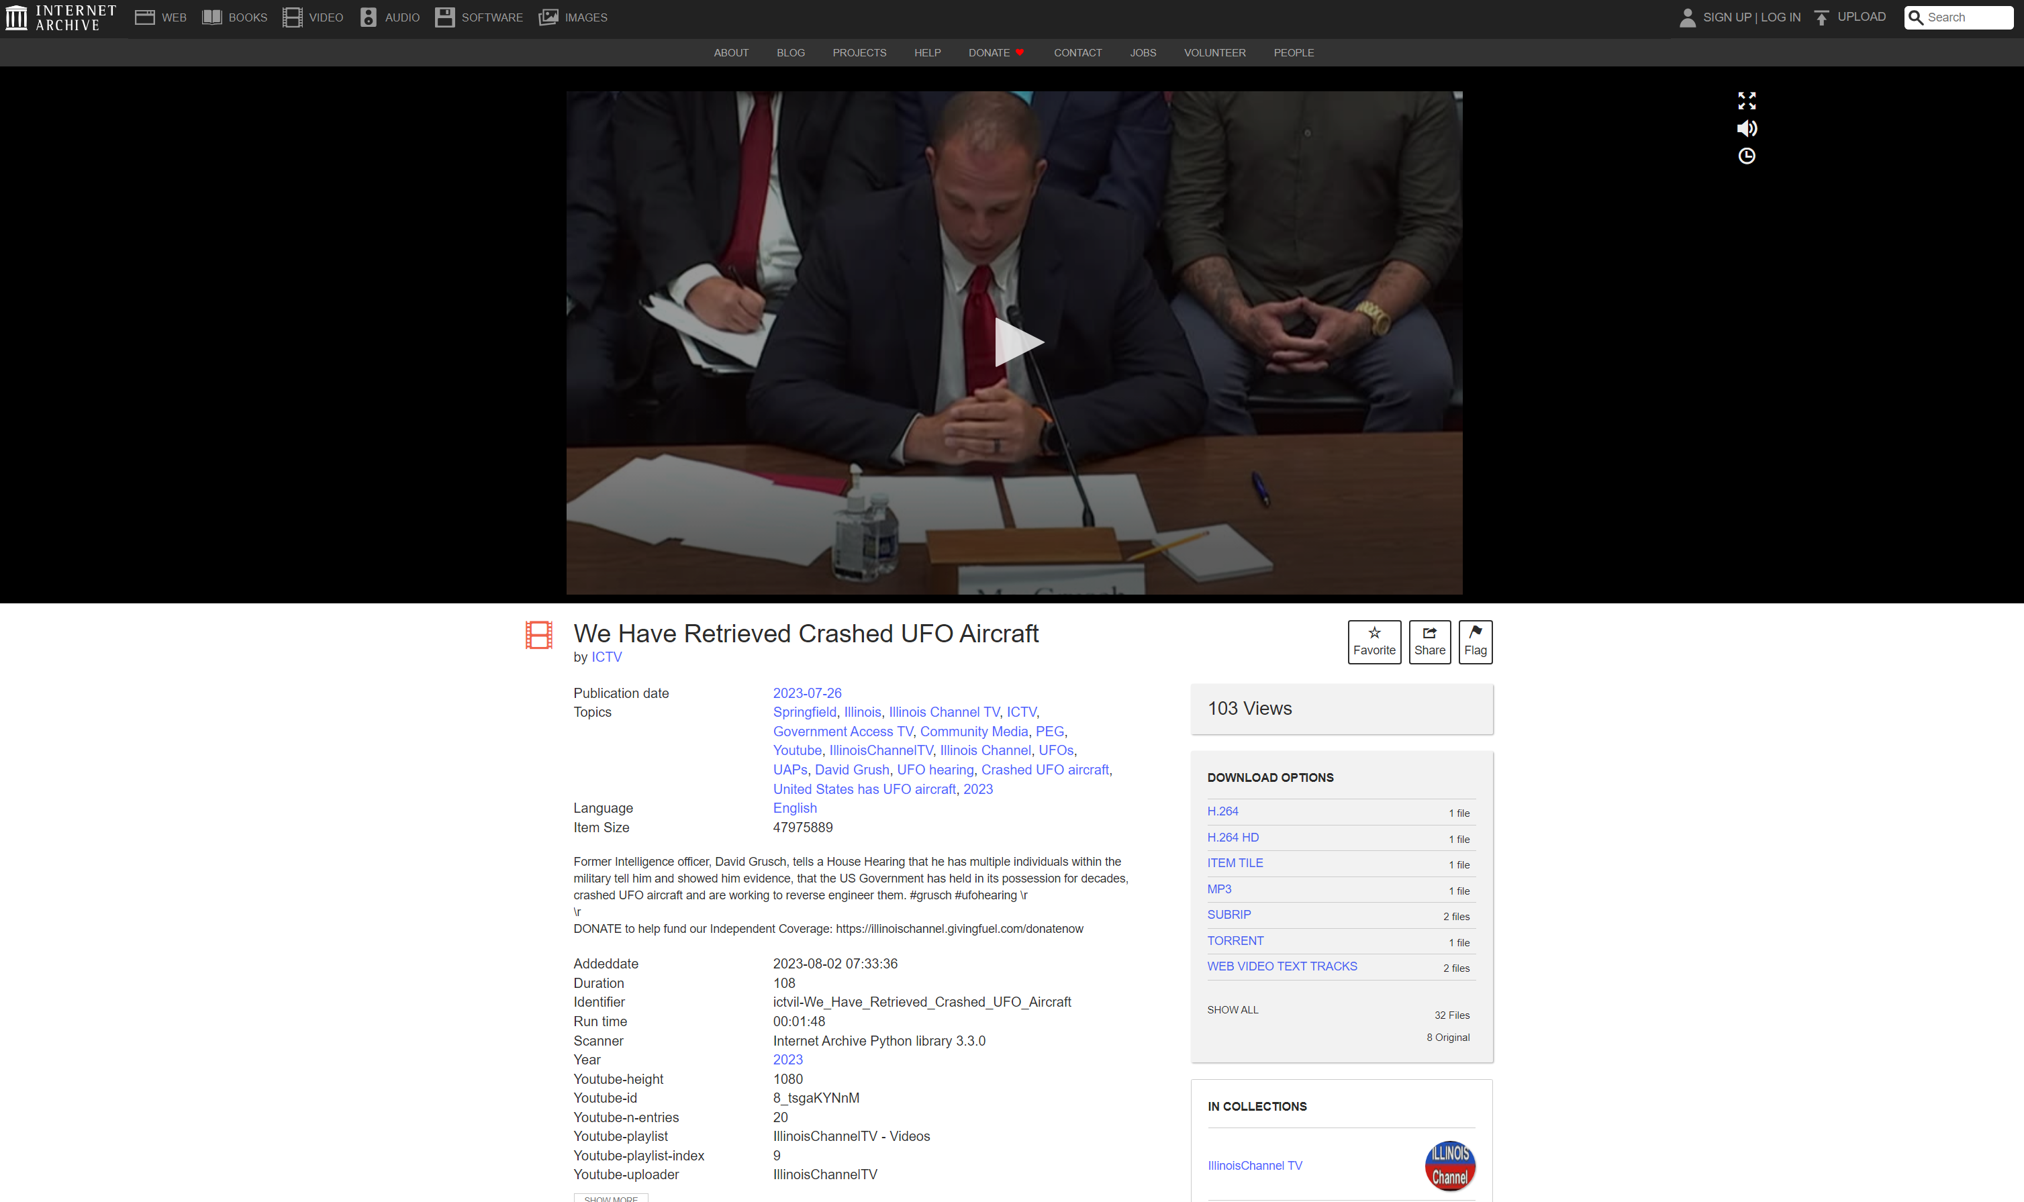

https://archive.org/details/ictvil-We_Have_Retrieved_Crashed_UFO_Aircraft

Slide 15
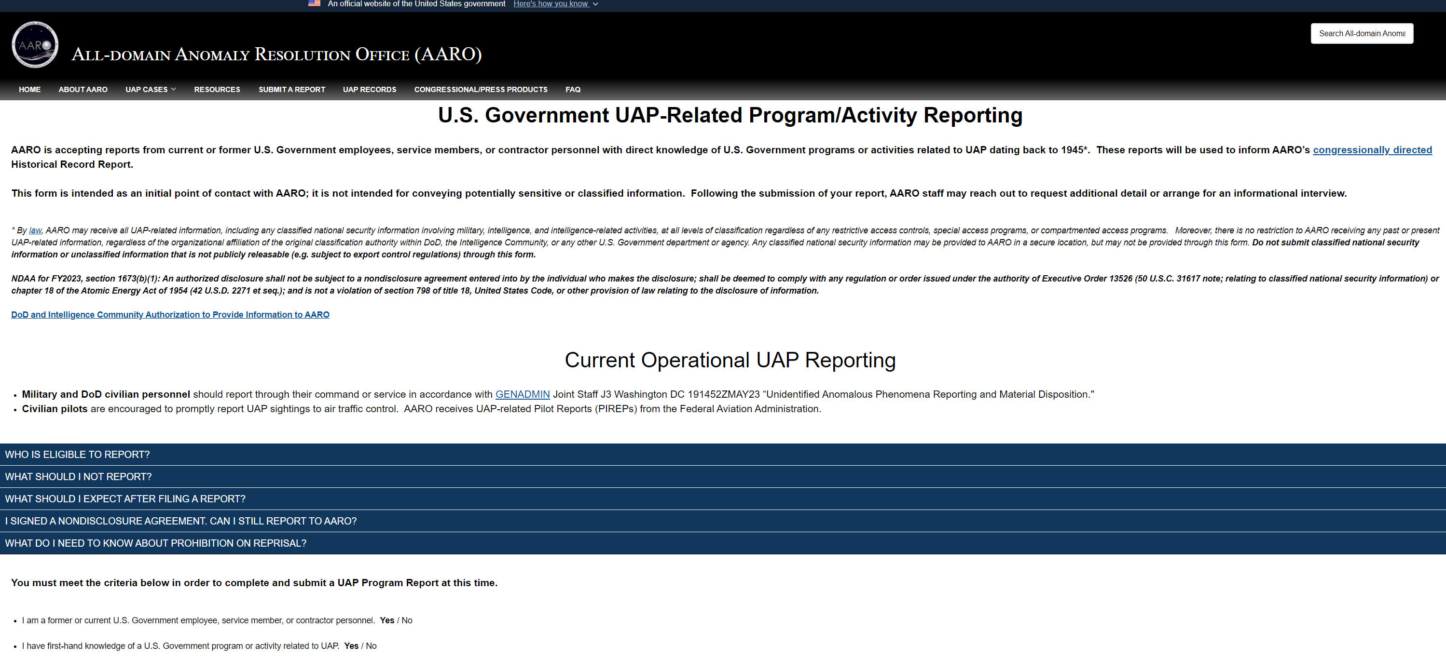

US Goｖernment UAP-Relaed Program/Activity Reporting
https://www.aaro.mil/Submit-A-Report/

Slide 16
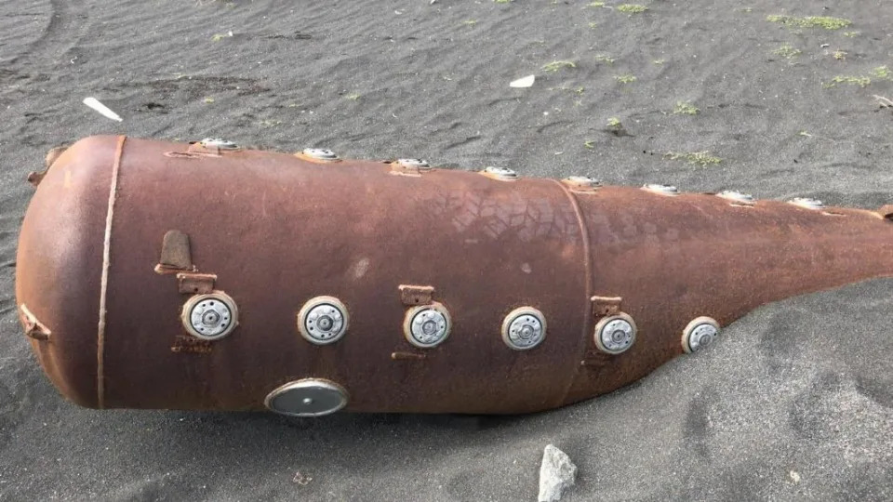
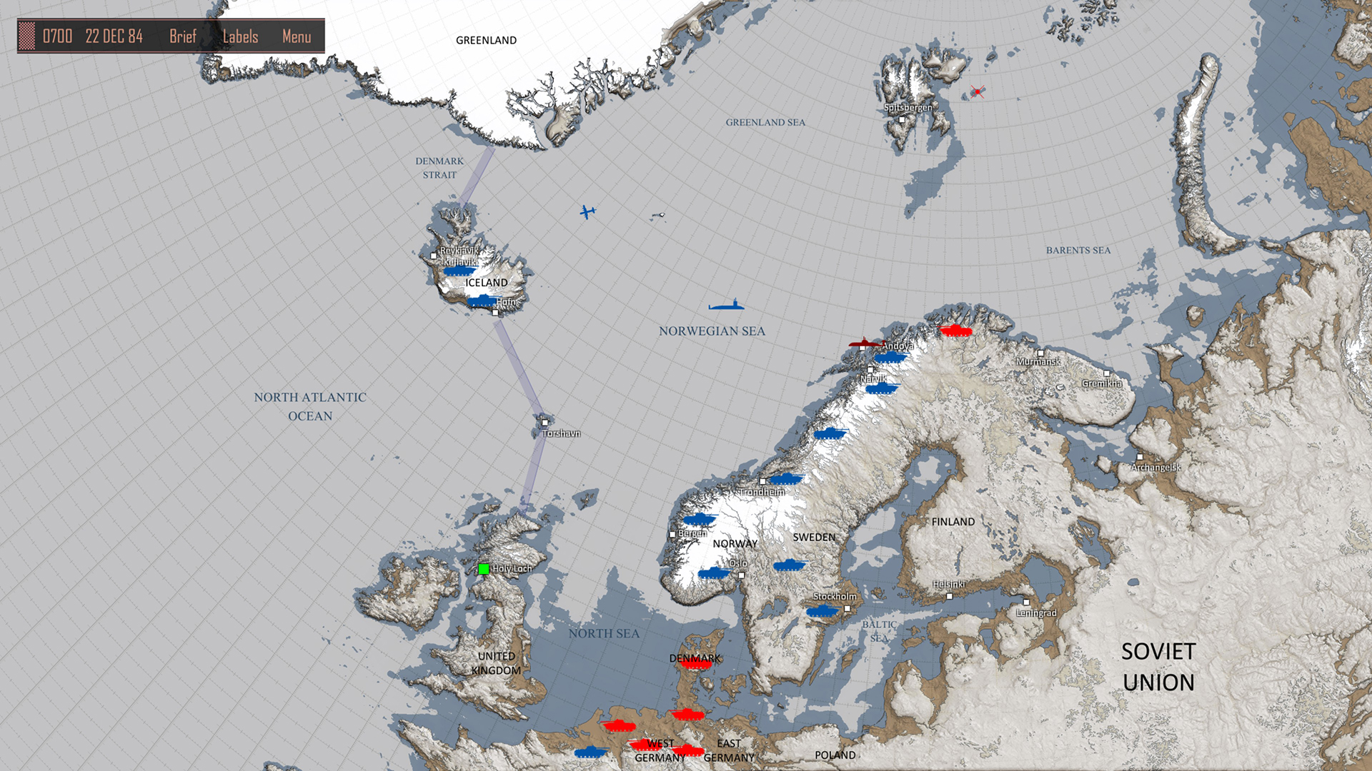
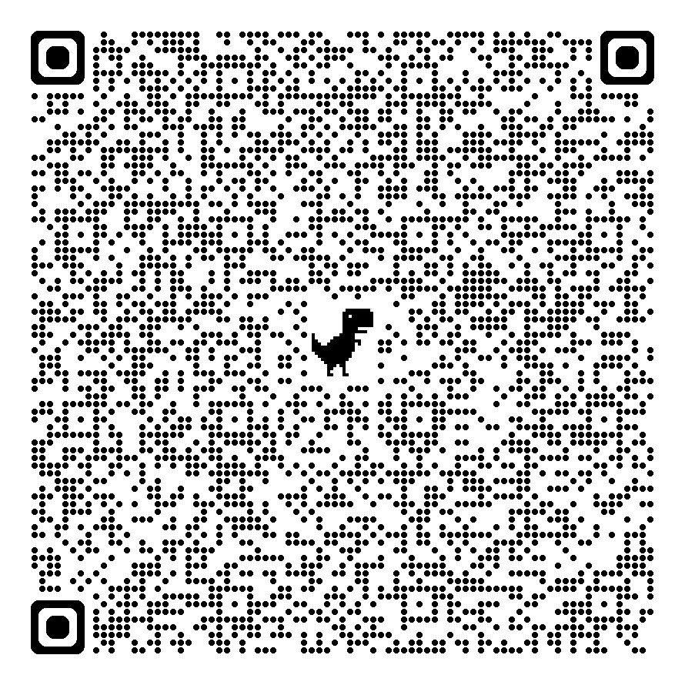
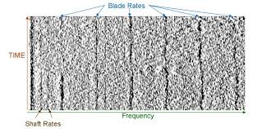
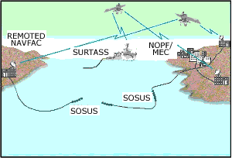
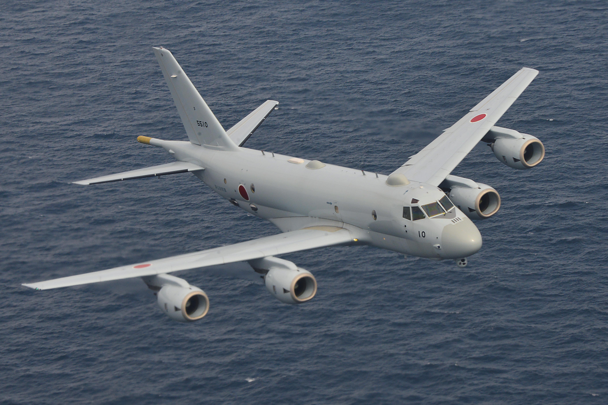
SOSUSは海中の音響信号を収集・分析し「音紋」
海底偵察系統「聲波監聽系統」（The Sound Surveillance System，SOSUS）
（示意圖／翻攝自 推特）

Slide 17
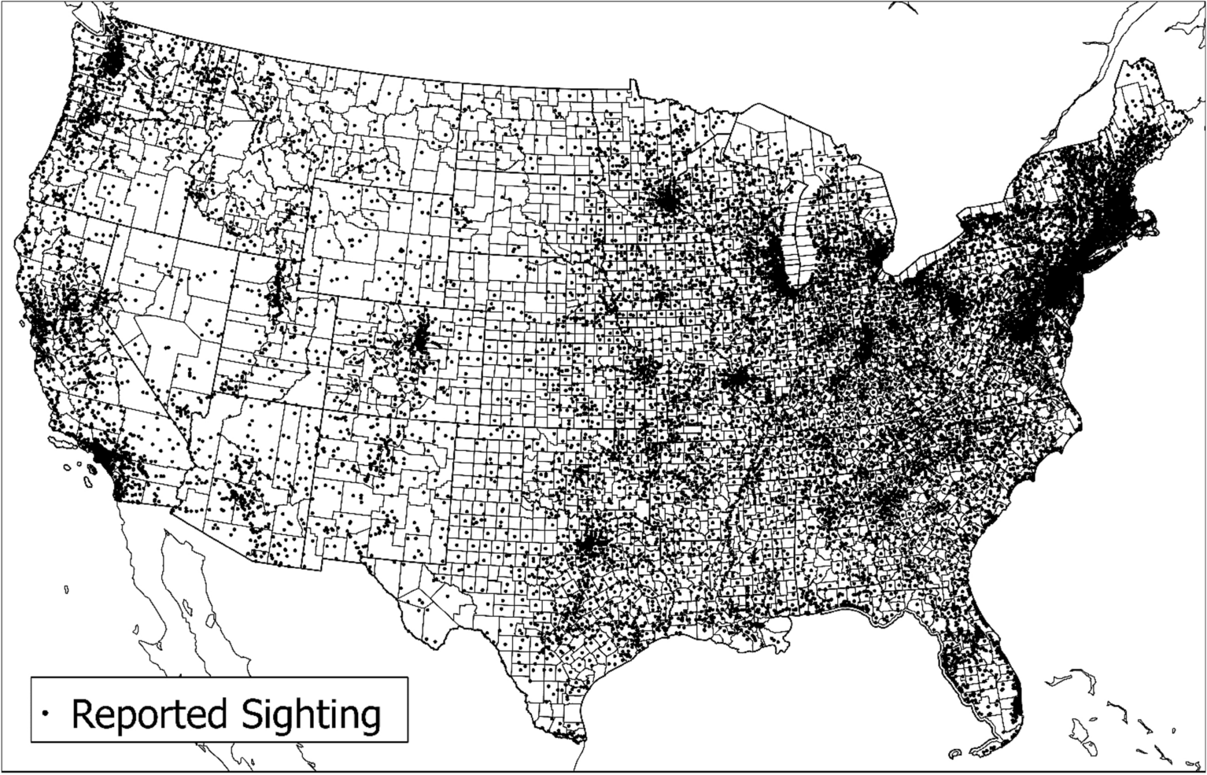

2001年から2020年までの米国本土における目撃空間分布
https://www.nature.com/articles/s41598-023-49527-x/figures/1

Slide 18
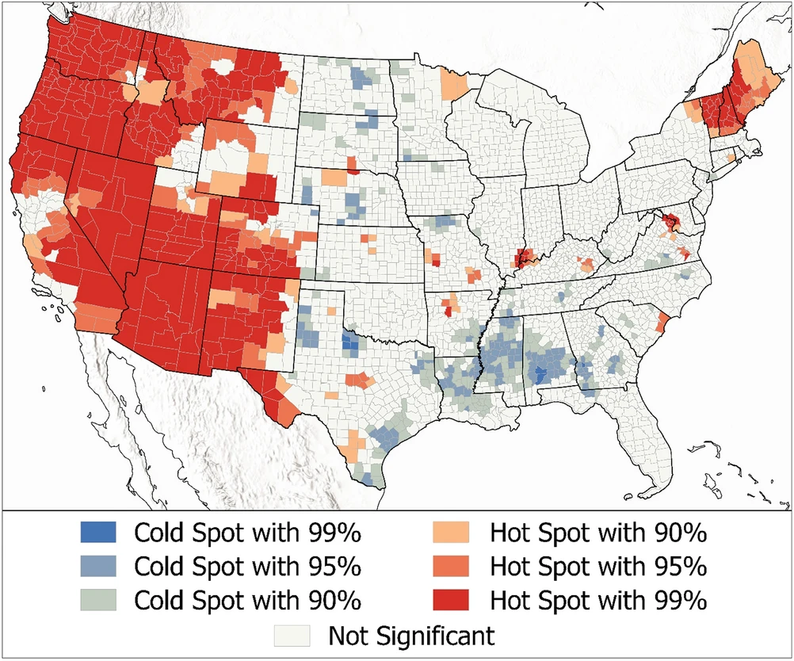
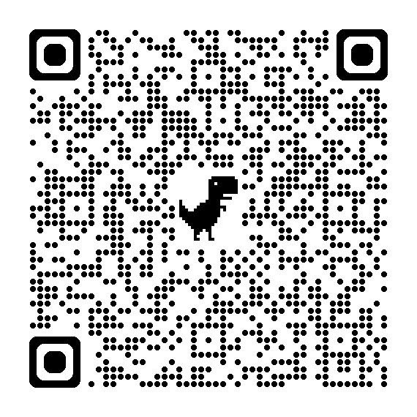
2001年から2020年までの目撃情報のホットスポット分析
https://www.nature.com/articles/s41598-023-49527-x/figures/3

Slide 19
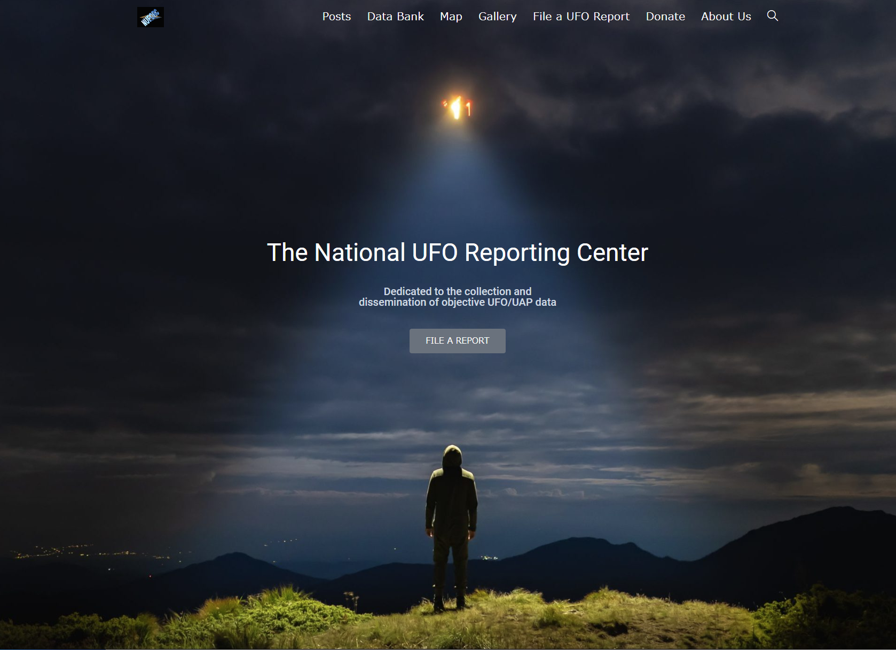

全米UFO報告センター
https://nuforc.org/

Slide 20
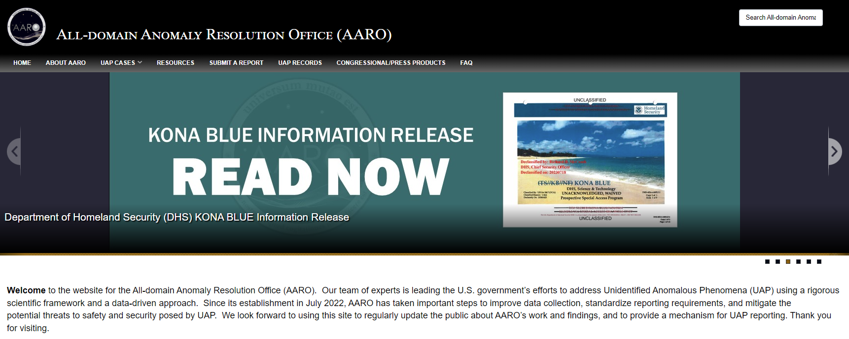

米国防総省ARROのウェッブサイト

Slide 21
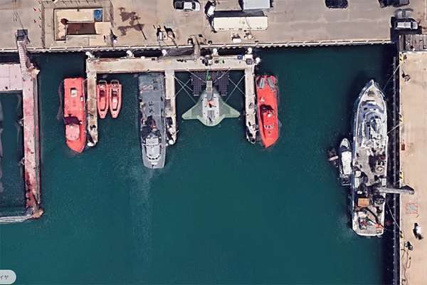
●

Slide 22
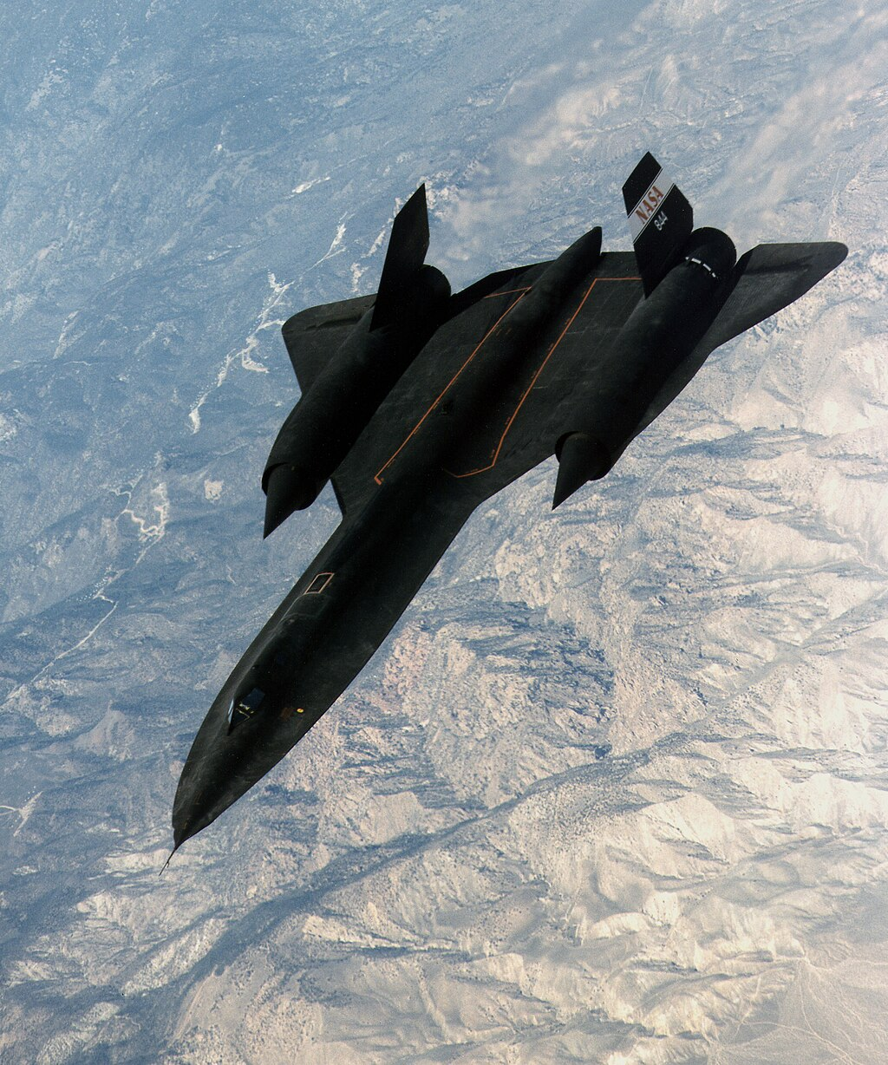
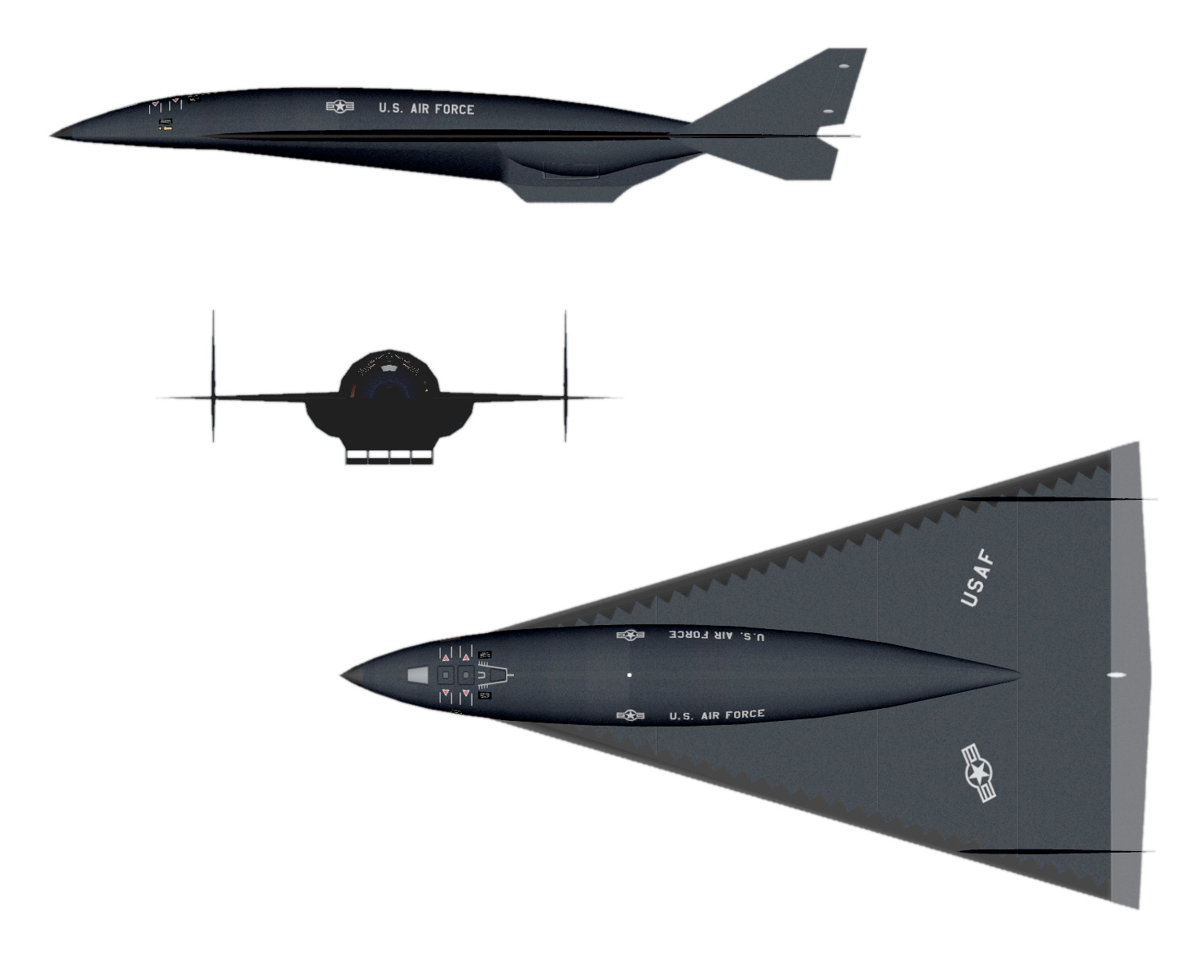
SR-91 Aurora？
SR-71ブラックバード

Slide 23
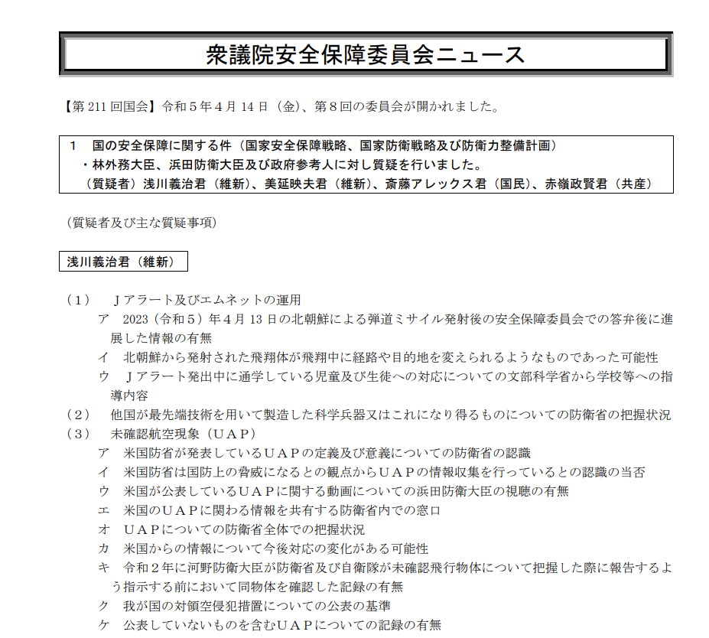

衆議院安全保障委員会ニュース
https://www.shugiin.go.jp/internet/itdb_rchome.nsf/html/rchome/News/Honbun/ampo21120230414008.pdf/$File/ampo21120230414008.pdf

Slide 24
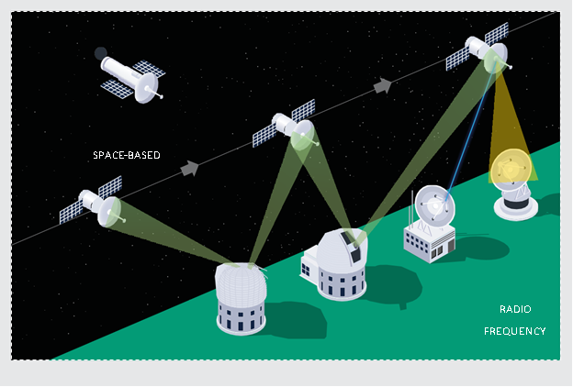
Space Situational Awareness
宇宙領域把握に必要な衛星の製造・試験等を行う
※ SDA(Space Domain Awareness) :衛星など宇宙物体の位置や軌道等を把握すること（SSA(Space Situational Awareness)）に加え、衛星の運用状況や「意図や能力」を把握すること。
米国等も現在はＳＤＡを使用している
SDA（Space Domain Awareness）：宇宙領域把握
宇宙作戦群改編
約２００名
防 衛 大 臣
（Ｒ５年度末時点）
宇 宙 作 戦 群
群 本 部
（約３０名）
宇宙作戦指揮所運用隊
（約５０名）
第 １ 宇 宙 作 戦 隊
（約４０名）
第 ２ 宇 宙 作 戦 隊
（約４０名）
第１ 宇宙システム管理隊
（約１０名）
：新編
第２ 宇宙システム管理隊
（約３０名）
令和５年度宇宙関連概算要求は、約972億円（歳出ベース）を計上
これとは別途、事項要求として、「防衛力を５年以内に抜本的に強化する」ために必要な取組を要求

Slide 25
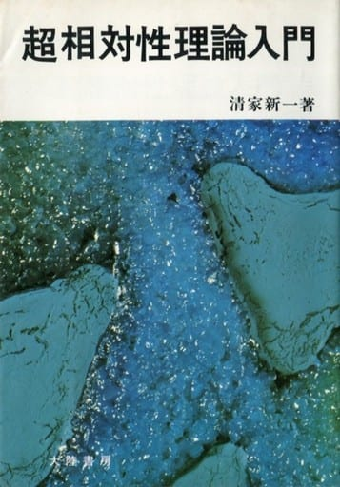
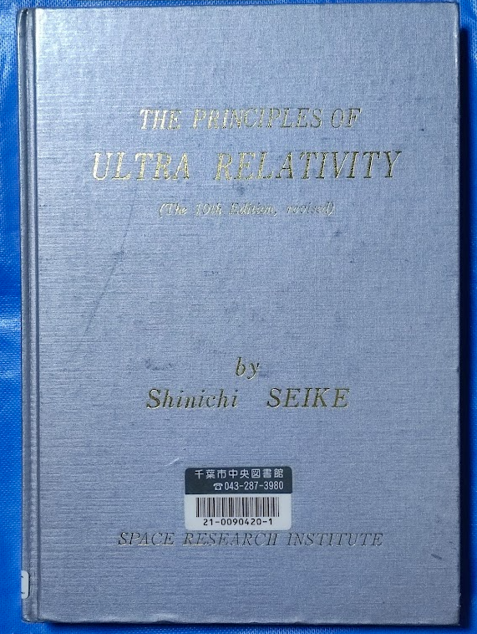
アダムスキー型UAPに触発された清家新一博士の超相対性理論
§1 全角運動量波方程式
(1-1) ロレンツ不変な角運動量波方程式 17
(1-2) スピン波と重力 21
(1-3) 重力場のロレンツ変換 23
(1-4) スピン誘導則 27
(1-5) 太陽系の3テスト 29
§2 相対論的球関数
(2-1) 6元角運動量演算子 37
(2-2) 相対論的球関数 41
(2-3) 極性角運動量の固有值 43
§3 誘電分極量子演算子
(3-1) ロレンツ不変なハミルトニアン 49
(3-2) 磁化と誘電分極のロレンツ変換 53
(3-3) ロレンツ不変なハイゼンベルグ方程式 55
§4 清家・クラマス方程式
(4-1) 4次元の独櫟の旋回 57
(4-2) 円偏光電磁場に対する解 59
(4-3) 制動の存在するジャイロ電磁気方程式(休止) 61
§5 状態運動量の従う方程式
(5-1) 状態運動量の電磁気的挙動
(5-2) 重力減速下の解
(5-3) 第2次挙動と時間の第3次微分
§6 相対論的問題数題
(6-1) 4次元ケプラ問題 69
(6-2) イムピダンスのロレンツ変換 71
(6-3) 超光速ロレンツ変換 73
(6-3-1) 第1超平面の力学 73
(6-3-2) 第1超平面のロレンツ変換 75
(6-3-3) 超エネルギー 79
§7 多重調和方程式
(7-1) 応力テンソルのポテンシャル 81
(7-2) 三重調和応力関数 83
(7-3) 電磁場エーテルの弾性 87
(7-4) エネルギーテンソル成分 93
反重力のエネルギーを得る方法として、以下の3つの異なる原理による手法が論じられている。
①円偏光電磁場、②メビウス巻コイル、③半導体回路

Slide 26
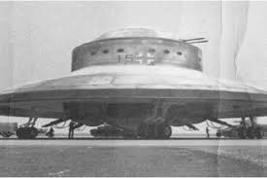


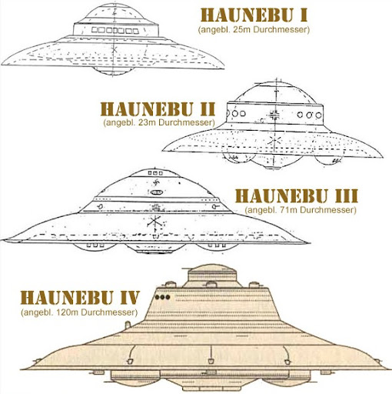
ナチス親衛隊（SS）のUFO開発？
（出所）村本建設
https://muramoto-monodukuri.jp/seel/113/
第二次世界大戦下で、ドイツは軍事用化石燃料の代替エネルギー研究を進めていた。その中で電磁重力系エンジンの技術を手に入れ、ハウニブ（HAUNEBU）型航空機を開発。
ハウニブⅠは1939年に初飛行を果たした。直径25m、航空時間は18時間であったという。そして1942年にはハウニブⅡが完成。こちらは耐久飛行試験で毎時6,000〜21,000km/hの超音速飛行を含め55時間の飛行を達成させている。その後、ドイツはより大型で高速のハウニブⅢを完成させ、さらにハウニブⅣを計画していたが敗戦で中断。
村本建設HPより転載

Slide 27

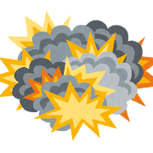
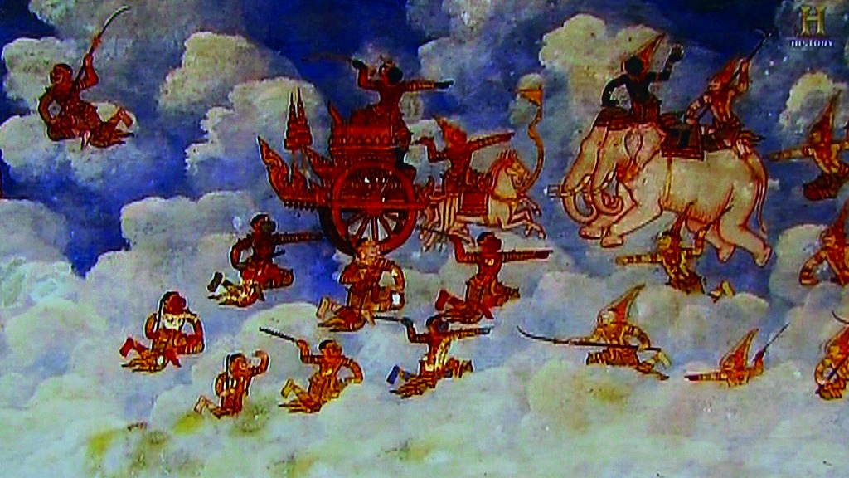


ロスト・テクノロジー＠オッペンハイマーとバガヴァッド・ギータ―
『私は今、死となり、世界の破壊者となった』
核戦争
古代のハイテク戦争を描写？

Slide 28
AAROプレゼン

Slide 29



The Defense Department’s UAP Mission & Civil Aviation
UNCLASSIFIED
A LL- D O MA I N A NO MA L Y R E S O L UTIO N O F F I C E
Seán Kirkpatrick, Ph.D. Director
U.S. Department of Defense & Office of the Director of National Intelligence
UNCLASSIFIED
DoD PPR Approved Slide, Case 23-S-0802

Slide 30
AARO emerged from Congressional and Departmental recognition that UAP present complex hazards and threats across service, regional, and domain boundaries.
UNCLASSIFIED
What is the ALL-DOMAIN ANOMALY RESOLUTION OFFICE (AARO)?
What outcomes does AARO aim to produce?
How will AARO resolve phenomena?
How are AARO’s mission responsibilities applicable to you?
Anomalous observation smaterial, behavioral, or capability attributes perceived to be beyond known performance envelops
Unidentified Anomalous Phenomena
UAP are sources of anomalous spaceborne, airborne, seaborne, or transmedium
observations that are not yet attributable to known actors or causes

Slide 31
AARO is a uniquely-capable, Defense Department organization that integrates
operational, scientific, and intelligence capabilities to resolve UAP.
UNCLASSIFIED
our mission
key scientific and intelligence questions
minimize technical and intelligence surprise, by synchronizing scientific, intelligence, and operational detection, identification, attribution, and mitigation of unidentified, anomalous objects in the vicinity of national security areas
Physical, technical, behavioral, and contextual characteristics of phenomena, their composition, and their movement
Capabilities, limitations, and vulnerabilities of phenomena and any assessed technological gap between phenomena and the United States
Indications and characteristics of hazards, risks and/or threats by phenomena to the United States, its people, its equities, and/or its instruments of national power
Attribution of phenomena to natural and/or artificial sources
Indications of foreign observation of and reaction to phenomena
The disposition of observed phenomena
our vision
unidentified, anomalous objects are effectively and efficiently detected, tracked, analyzed, and managed by way of normalized DoD, IC, and civil business practices; by adherence to the highest scientific and intelligence-tradecraft standards; and with greater transparency and shared awareness

Slide 32
The potentially ubiquitous presence of UAP defines the national-security
UNCLASSIFIED
implications and drives the broad range of stakeholders and demand for rigorous scientific understanding of and intelligence on phenomena
US Territory & Operating Areas
US Strategic Capabilities
DoD observations and reporting of UAP most often in the vicinity of US military facilities and operating areas
Threats to the immediate safety of US citizens and Government facilities, across domains, is priority
Safety and security risks of UAP heighten US Government awareness and drives research and mitigation efforts
Reporting on UAP proximity to
strategic capabilities and critical
infrastructure primarily historical;
analysis limited by information currency and source reliability
Reporting on UAP activity in foreign territory or operating areas limited by source reliability
Consequence of such moderate-to- high, potentially leading to adversarial misattribution of UAP to the United States
Consequence of UAP in the vicinity of
strategic capabilities is high, potentially
threatening strategic deterrence and safety of civil society
Allies and strategic competitors apply resources to observe, identify, and attribute UAP (open source)
DoD strengthening observations and
reporting capabilities near US strategic capabilities and critical infrastructure
 Key partners and stakeholders include
DoD, IC, DoJ, NASA, FAA
 Key partners and stakeholders include
DoD, IC, DoE and NNSA, DoJ, DHS
 Key partners and stakeholders include
DoD, IC, STATE, international partners

Slide 33
AARO leads integration of the Department’s UAP operations, research, analyses, and
UNCLASSIFIED
strategic-communications to deliver exquisite data, advanced sensors, sound analytics, and shared mission awareness and ownership
synchronizing and
revealing and exploiting elusive and enigmatic signatures through advanced technologies and focused, cross- sector partnerships
delivering peer-reviewed conclusions through deliberate syntheses of scientific and intelligence method, tradecraft, tools, and expertise
driving shared awareness across mission partners, oversight authorities, and stakeholders— normalizing cross-sector partnerships and building trust with transparency
sequencing Theater, IC,
and other capabilities for
optimized, cross-
functional UAP
detection, tracking,
mitigation, and recovery
Integrated-Operations
S&T Research & Application
Interdisciplinary Analyses
Focused Communications

Slide 34
Our mission success and our ability to contribute to
UNCLASSIFIED
aviation safety depends on observations and insights from the aviation community
Educate Aviators and Crews
Encourage Reporting
Leverage Our Expertise & Systems
The subject of UAP is laden with decades of imprecise—and often sensational— information
Promulgating accurate information about UAP, their implications to flight safety and national security, and our commitment to resolving them is foundational to our partnership with the community.
Sharing what UAP data is critically- important for scientific and intelligence analyses allows aviators and crews to optimize the value of their observations and reporting of phenomena
Historically, reticence to UAP reporting has limited the Government’s ability to guard against aerial safety and security threats
Aviators and crews informed about UAP and willing to report have historically had few official channels to submit observational data
We are working with military, civil, and industry partners to develop and field reporting mechanisms available to aviators and crews
By leveraging our systems, we will be able to quickly incorporate aviators’ and crews’ reporting into the corpus of data, to optimize scientific and intelligence analyses, and to provide feedback to the reporting individual and/or organization
Destigmatizing discussion about and reporting of UAP is essential for tracking, resolving, and defending against such phenomena
Government efforts to encourage military aviators and crews to report phenomena have substantially increased the quantity and quality of UAP data
Updating Civil Aviation Reporting Mechanism

Slide 35
What kind of information would be necessary and sufficient for UAP analyses?
UNCLASSIFIED
about the phenomenon
about the observer
UAP-event description or narrative
UAP characteristics, including physical state (e.g., solid, liquid, gas, plasma); description (e.g., size, shape, color); signatures; propulsion means; payload
Observer’s date, time, location, and travel
path for first and last observation of the
UAP, with as much precision as practicable
UAP location relative to the observer, with as much precision as practicable
Observer’s behavior toward the UAP
UAP performance envelope, including altitude and/or depth; travel path and trajectory; velocity; maneuverability
Sensors that detected the phenomenon
Number of UAP-objects observed during the phenomenon and indications of intra UAP-object coordination and/or communication
(e.g., visual, radar)
Any physiological, psychological, or other
effects apparently corresponding to the
UAP behavior, including whether under apparent intelligent control, apparent response to observation and/or observer presence, and apparent indications of indifference or hostility
UAP observation
Indications of advanced and/or enigmatic capabilities
Observer’s assessment of the UAP,
including the nature of the phenomenon
and whether it was benign, a hazard, or a
threat
Identification of any other observers

Slide 36

UNCLASSIFIED
Seán Kirkpatrick, Ph.D. Director
U.S. Department of Defense & Office of the Director of National Intelligence
UNCLASSIFIED

Slide 37

The US Department of Defense & the UAP Mission
UNCLASSIFIED
A LL- D O MA I N A NO MA L Y R E S O L UTIO N O F F I C E
Seán Kirkpatrick, Ph.D. Director
UNCLASSIFIED
U.S. Department of Defense

Slide 38





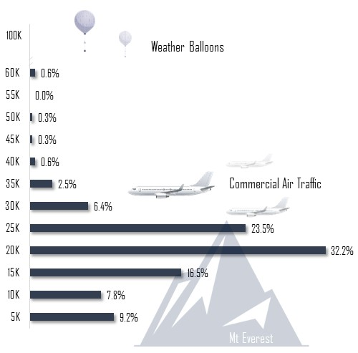
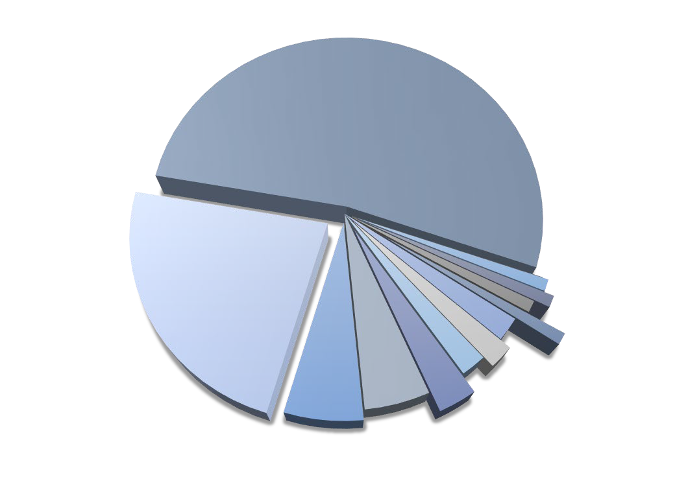


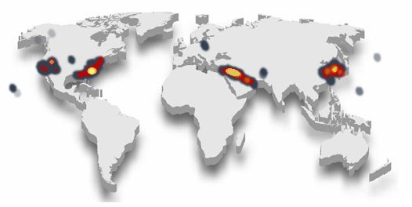
UNCLASSIFIED
A LL- D OM AIN AN OM A LY R ES OLU T I O N OF F I CE
CLEARED FOR OPEN PUBLICATION APR 17, 2023
Department of Defense
Office of Prepublication and Security Review
UAP Reporting Trends
1996-2023
REPORTED-UAP ALTITUDES
TYPICALLY-REPORTED UAP CHARACTERISTICS
REPORTED UAP-MORPHOLOGY
Appearance | Morphology | Round, Atypical Orientation
 | Size | 1-4 Meters
 | Color | White, Silver, Translucent
Performance | Altitude | 10k – 30k feet
 | Velocity | Stationary to Mach 2
Signatures | Propulsion | No thermal exhaust detected
 | Radar | Intermittent, X-Band (8-12 GHz)
 | Radio | 1-3 GHz, 8-12 GHz
 | Thermal | Intermittent, Shortwave Infrared, Medium-Wave Infrared
Orb, Round, Sphere, 52%
Ambiguous Sensor Contact, 0%
Other, 1%
Vector, 23%
Lights, 1%
Oval, 1%
Cylinder, 1%
Disk, 2%
Triangle, 2%
Rectangle, 2%
TicTac, 6%
Polygon, 5%
Square, 3%
REPORTED-UAP HOTSPOTS

Slide 39


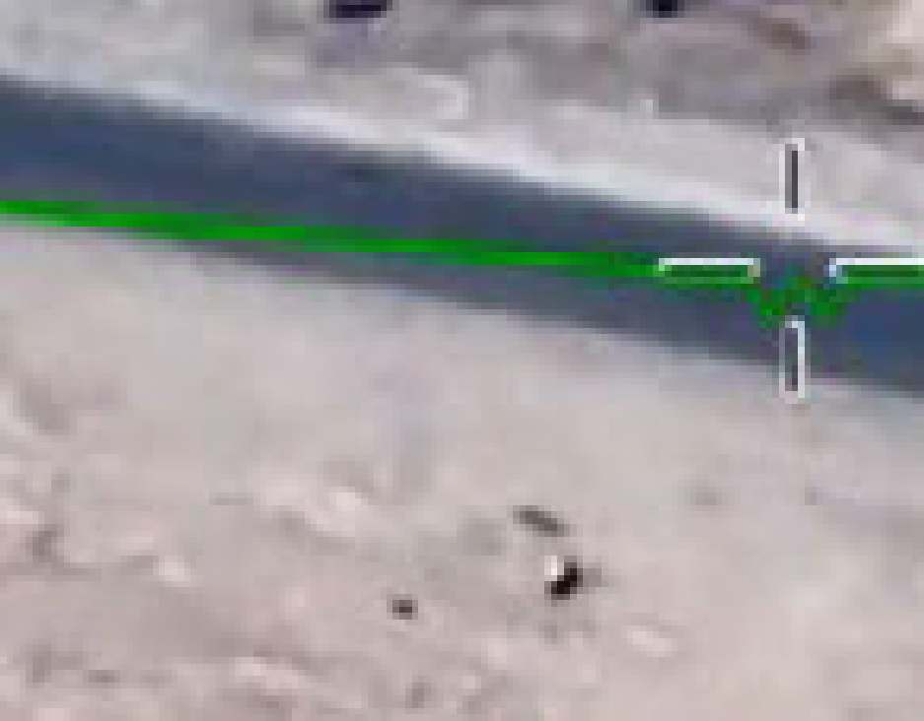




Middle East, 2022: MQ-9 observed apparent spherical UAP via electro-optical sensors
UNCLASSIFIED
参考
CHARACTERISTICS | PERFORMANCE | SIGNATURES | BEHAVIOR | EFFECTS
UAP characteristics and behavior consistent with other “metallic orb” observations in the region
No demonstration of enigmatic technical capabilities and no apparent threat to airborne- asset safety
Case in “active archive,” pending discovery of additional data
AARO uses active-archive cases for trend and statistical analyses
UNRESOLVED, IN ACTIVE-ARCHIVE
Middle East UAP, unresolved (U)
3
UNCLASSIFIED

Slide 40




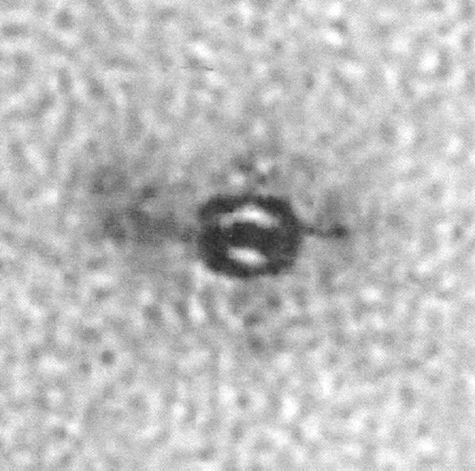
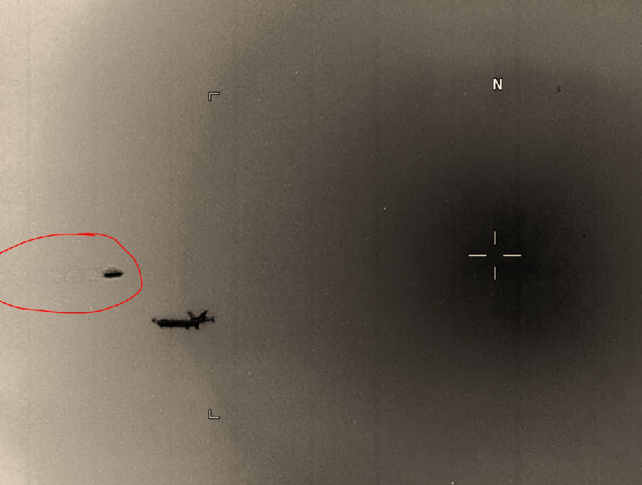


South Asia, 2023: MQ-9 observed UAP object apparently tailed by potentially-anomalous atmospheric wake
UNCLASSIFIED
参考
PENDING PEER-REVIEW
CHARACTERISTICS | PERFORMANCE | SIGNATURES | BEHAVIOR | EFFECTS
Phenomenon observed in other forward-looking infrared, full-motion video by same platform
The “trail” appears to be cavitation, similar to those caused during propulsion
Visible trail is a camera-software artifact
Video-compression algorithms overlay captured image on previous frame and resolve differences in the gray, infrared gradient
Analyses of the morphology and traffic-control data suggest the object is commercial aircraft transiting known flight paths
Analyses pending peer-review of mission-partners’ analytic findings
South Asia UAP observed with apparent wake, likely resolved as commercial airliner and video-compression artifact, respectively (U)
UNCLASSIFIED

Slide 41

UNCLASSIFIED
Seán Kirkpatrick, Ph.D. Director
U.S. Department of Defense
UNCLASSIFIED

